Slide 1
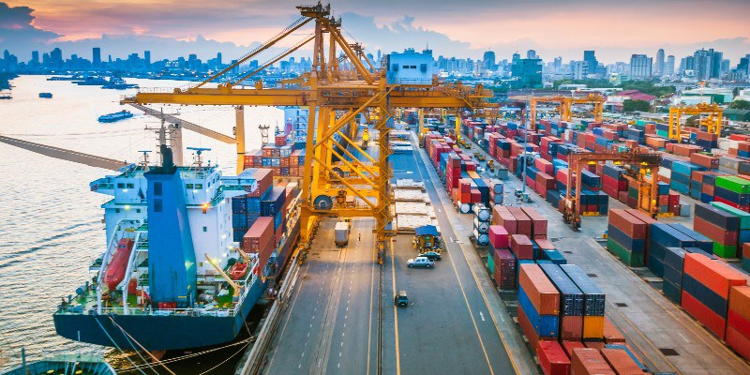
Trabalho de Grafo
Comercio exterior
Artur Valladares Hernandez Giacummo - 32129221
Mateus Yoon - 32159609

Slide 2

Por que comercio exterior?
Entender melhor a situação econômica do país
Facilidade em achar informações
Relacionamento com ODS
Descobrir países com os quais o Brasil se relaciona economicamente
Controlar valores movimentados

Slide 3
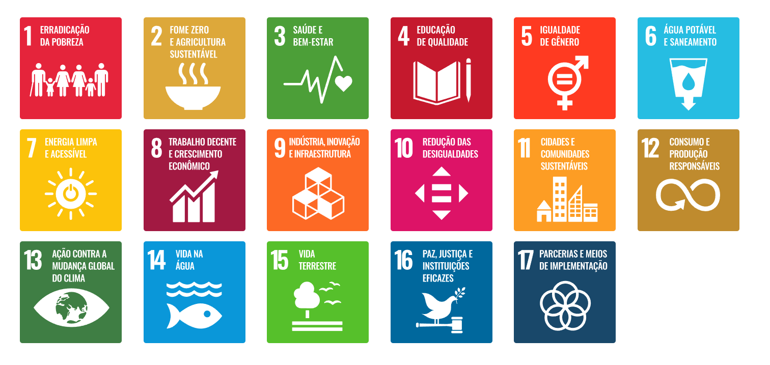
ODSs relacionadas
ODS 1 - Erradicação da Pobreza
ODS 8 - Trabalho Decente e Crescimento Econômico
ODS 9 - Indústria, Inovação e Infraestrutura
ODS 12 - Consumo e Produção Responsáveis
ODS 17 - Parcerias para as Metas

Slide 4

Sobre o grafo
Grafo direcionado com peso nas arestas
Mostrar importações e exportações do Brasil com os outros países
Se usasse não direcionado seria apenas o balanço econômico
60 vértices
118 arestas
Uso de lista de adjacência para consumir menos memoria

Slide 5
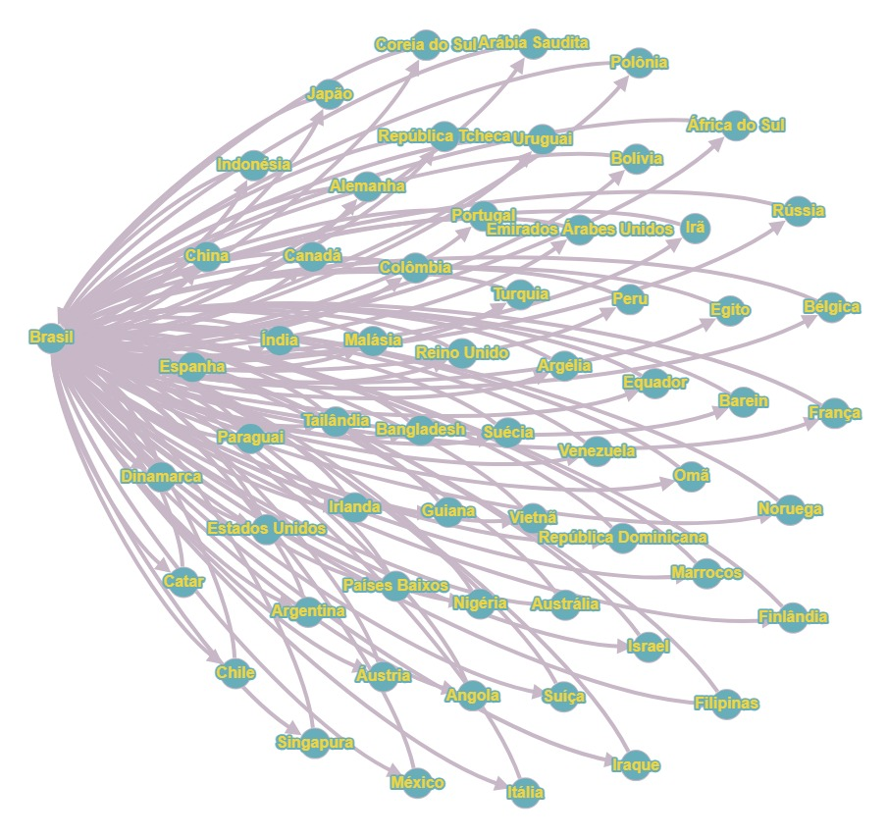
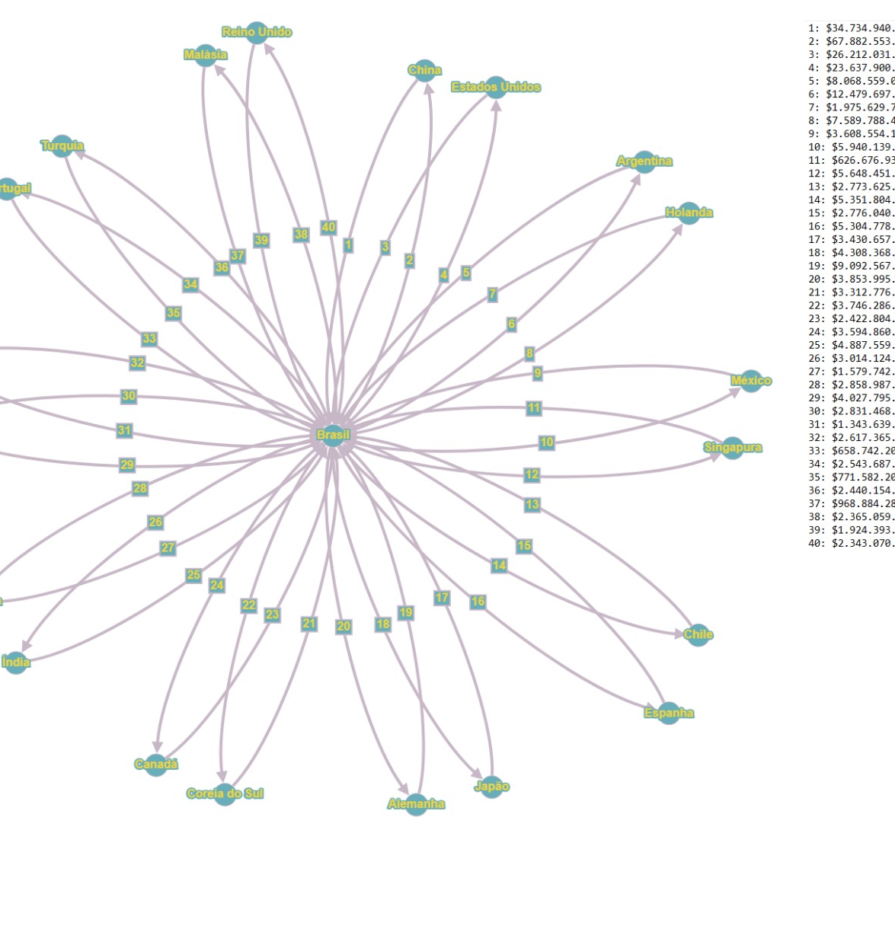
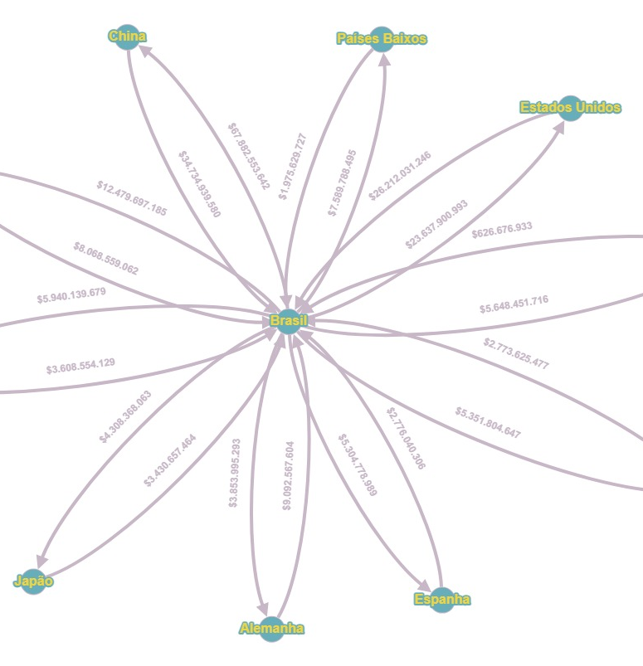
Modelagem

Slide 6
Mudanças para a segunda entrega
Adição de 36 arestas
Adição de 4 opções no menu (coloração, grau dos vertices, ver se é euleriano e ver se é hamiltoniano)

Slide 7
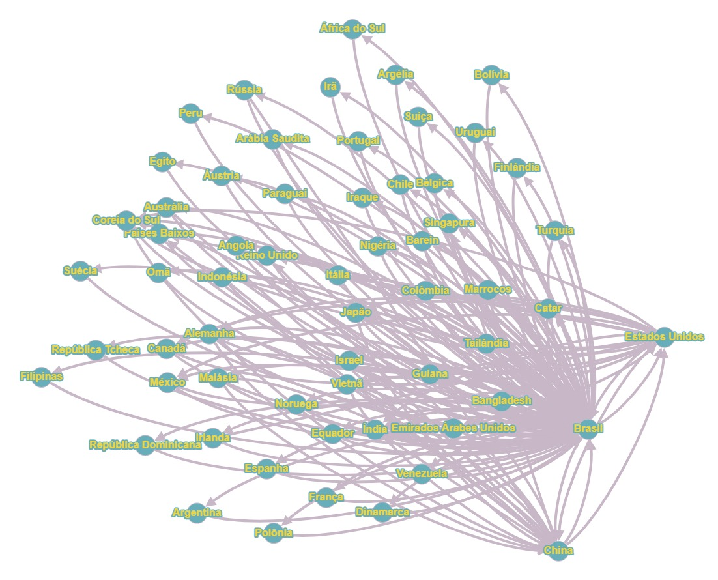
Nova modelagem

Slide 8

Vamos para o codigo
https://replit.com/join/bkkqqibobn-arturvalladares
https://replit.com/@ArturValladares/P2Grafos#main.cpp

